Slide 1
INF1771 - Inteligência Artificial - (2018.2) Trabalho 1 – Minimum Latency Problem
Rodrigo Pumar
Bruno Pedrazza

Slide 2
Implementação em Java
Para solução do problema, foi implementado dois algoritmos:
Dijkstra's adaptado para contabilizar latência
Algoritmo Genético com PMX crossover e mutação de troca

Slide 3
Dijkstra's contabilizando latência
Foi implementado um algoritmo guloso que é uma implementação do algoritmo Dijkstra's com a adaptação de guardar a latência de cada nó visitado, durante sua visita.
Pela natureza do algoritmo guloso, o percurso guloso foi sempre o mesmo devido a previsibilidade de andar sempre para o nó mais próximo.

Slide 4
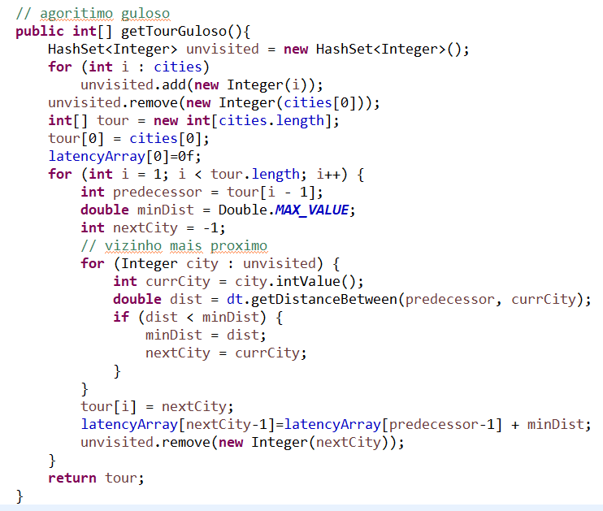
Dijkstra’s contabilizando latência

Slide 5
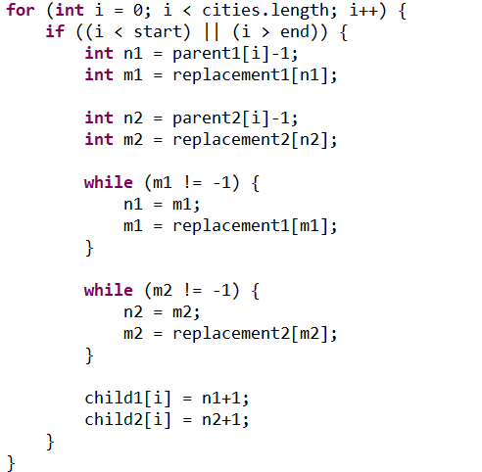
Algoritmo Genético com PMX crossover e mutação de troca
Metaheurística selecionada foi um algoritmo genético.
Crossover Mapeado Parcialmente (PMX) . Foi usado um vetor de reposicionamento para lidar com as colisões dos genes fora do segmento cortado durante o PMX.

Slide 6
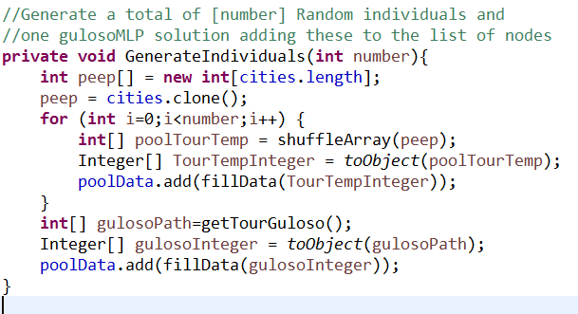
Geração de indivíduos
A primeira geração contem caminhos aleatórios acrescentado, porem foi acrescentado o caminho da solução gulosa, visto que sabemos que ela é comparativamente melhor que os primeiros indivíduos aleatórios, para que comecemos com pelo menos um pai bom.

Slide 7
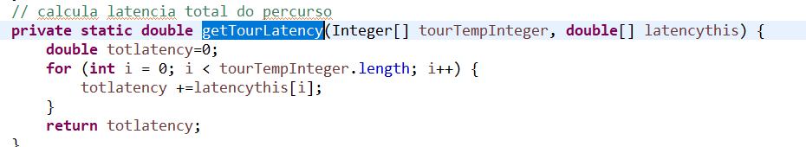
Função heurística
A função heurística considerada foi a própria latência total do caminho, e usamos o paradigma de que não sabíamos o ótimo/melhor latência alcançável (OPT/BKS), pois normalmente em problemas reais não saberíamos e por isso não usamos esse OPT/BKS na função heurística.

Slide 8
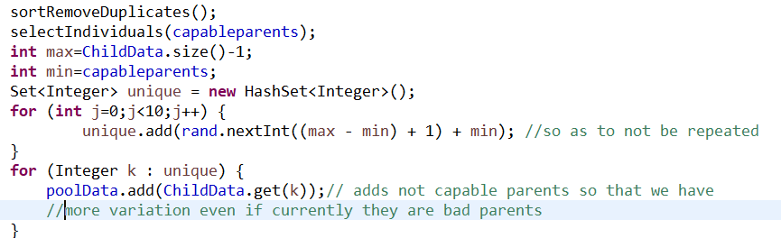
Seleção dos pais
A seleção dos pais que iriam procriar foi implementada ordenando os melhores pais, e sempre pegando os X melhores pais, porem como foi aprendido em aula que é bom ter pais não necessariamente bons, foi adicionado a listagem de pais Y filhos com índice que não estavam entre esses melhores pais, assim adicionando sempre um numero fixo de filhos não ótimos e assim mantendo a variabilidade nos indivíduos em cada geração de maneira bem simples.

Slide 9
Resultados
Instancia | BKS/OPT |  | Nossa Solução Algoritmo Genético (40 gerações) |  | Nosso Guloso Dijkstra's
 | Tempo de execução (ms) (paper) | Latência Total | Tempo de execução (ms) | Latência Total | Tempo de execução (ms) | Latência Total
brazil58 | 550 | 512361 | 308 | 592365.0 | 3.86 | 600705.0
dantzig42 | 170.0 | 12528 | 98 | 12967.0 | 0.28 | 13514.0
gr120 | 9540.0 | 363454 | 190 | 389187.0 | 1.26 | 390569.0
gr48 | 310.0 | 102378 | 106 | 113992.0 | 0.23 | 113992.0
pa561 | 1155320.0 | 658870 | 779 | 779036.0 | 15.99 | 779400.0

Slide 10
Resultados
O nosso algoritmo genético teve melhoras significativas contra o guloso, porem mesmo com o aumento do número de gerações, não conseguimos nos mover mais perto do próximo do BKS/OPT que justificasse o aumento do tempo de execução. Não sabemos se o algoritmo funciona perfeitamente para sair de máximos locais, visto não fizemos estatística da geração de filhos.

Slide 11
Conclusão
A implementação do algoritmo genético foi bastante iterativa, usando conceitos aprendidos em aula. A implementação deu bastante margem para criatividade e iteração numérica nos valores para maximizar a eficiência do resultado.
Em problemas reais em que não se sabe qual o melhor possível, acreditamos que essa analise da performance e corretude do algoritmo se tornam bem mais complicados, pois ajudou muito saber qual o máximo ótimo, como parâmetro para guiar e ajustar o código e os parâmetros.

